Slide 1



УПРАВЛЕНИЕ СПОРТИВНОЙ ПОДГОТОВКОЙ*
Академия физической культуры и спорта
*Программа разработана при поддержке Благотворительного фонда Владимира Потанина

Slide 2




ПРОГРАММА МАГИСТРАТУРЫ МИРОВОГО УРОВНЯ
Полоцкий государственный университет
Критерии программы
Бенчмарки
команда
пиар
тренды
ресурсы
бренд
стоимость
связи
Университет | Эмблема | Особенности
Пекинский спортивный университет Beijing Sport University (BSU) |  | 18й Мировой рейтинг университетов 2022 | 13й Мировой рейтинг репутации 2022 | 2й Рейтинг университетов Азии 2022 Стоимость - 350 000 руб.
Национальный институт спорта, физического воспитания и отдыха Instituto Nacional de Deportes, Educación Física y Recreación (INDER) |  | Уникальные особенности структуры управления (совмещает ВУЗ и министерство спорта страны) | Международные связи и кооперация | Стоимость – 600 000 руб.
Российский университет спорта ГЦОЛИФК |  | Ведущий ВУЗ ФК и спорта России (СССР), материальная база | Обширное международное сотрудничество | Стоимость – 333 200 руб.
Российский международный олимпийский университет |  | Признание МОК, высокий уровень брендирования, мировая известность | Специализация на ДПО Магистратура в кооперации с МГУ | Стоимость – 435 000 руб.

Slide 3
ПРОГРАММА МАГИСТРАТУРЫ МИРОВОГО УРОВНЯ: Концепция ОПОП магистратуры
Узнаваемость
Медийность
Многополярность
Воспроизводимость
Статусность
Ее могут рекомендовать известные в мире люди
Хаб по трудоустройству
Концепция программы – создать образовательный продукт мирового уровня, потребители (выпускники) которого способны переформатировать спортивный мир (Олимпийские игры, международное спортивное движение), с продвижением новых идей и ценностей, а также позитивно (опосредованно) повлиять на мировые изменения в социально-политической, философской и культурной жизни планеты
Результат
Образование
НИР
КНГ
ДПО
Ресурсы
Программа ЮФУ

Slide 4

ПРОГРАММА МАГИСТРАТУРЫ МИРОВОГО УРОВНЯ: компетентностный профиль выпускника
нацеленность на максимальный результат
критический анализ действительности
реализация/разработка новых технологий
аналитическое мышление
эффективные коммуникации
Международные спортивные федерации
Национальные спортивные федерации
Региональные спортивные федерации
Муниципальные спортивные федерации, клубы и сообщества
Команда выпускников
ALUMNI
победитель
лидер

Slide 5

ПРОГРАММА МАГИСТРАТУРЫ МИРОВОГО УРОВНЯ: характеристики целевой аудитории, образовательный запрос
тренеры
Имеющие профильное и непрофильное образование
новые технологии
свежие идеи
спортсмены
новые кадры
руководители спортивных организаций
новое управление
специалисты сопровождения спортивной подготовки
обновление компетенций

Slide 6
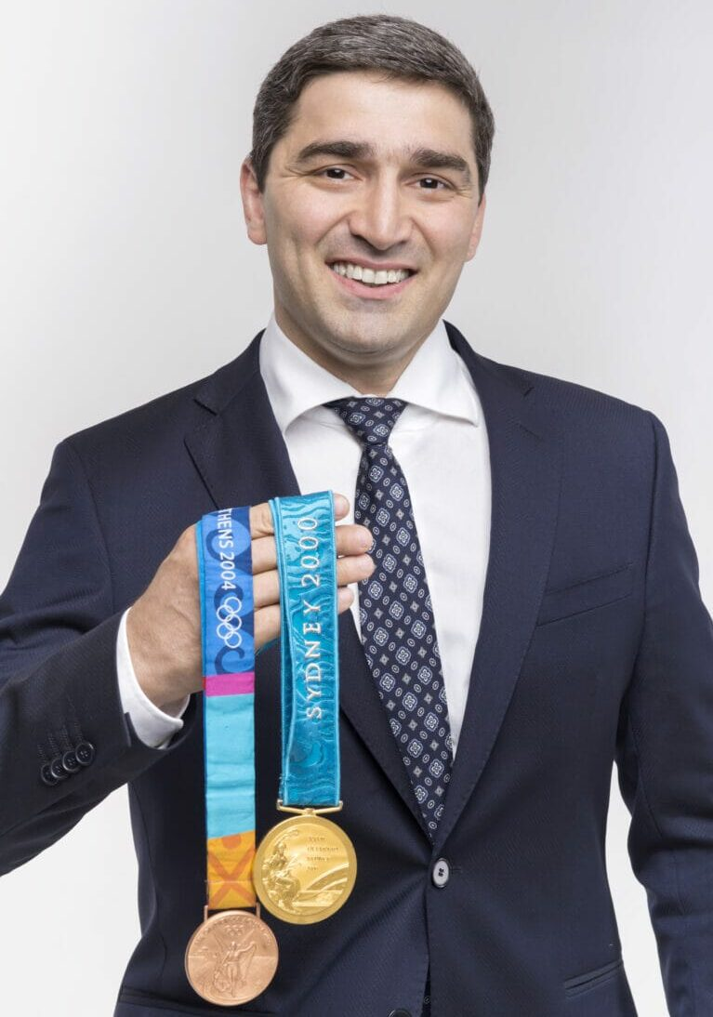
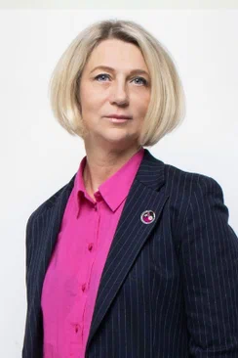
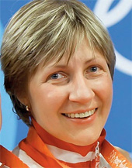
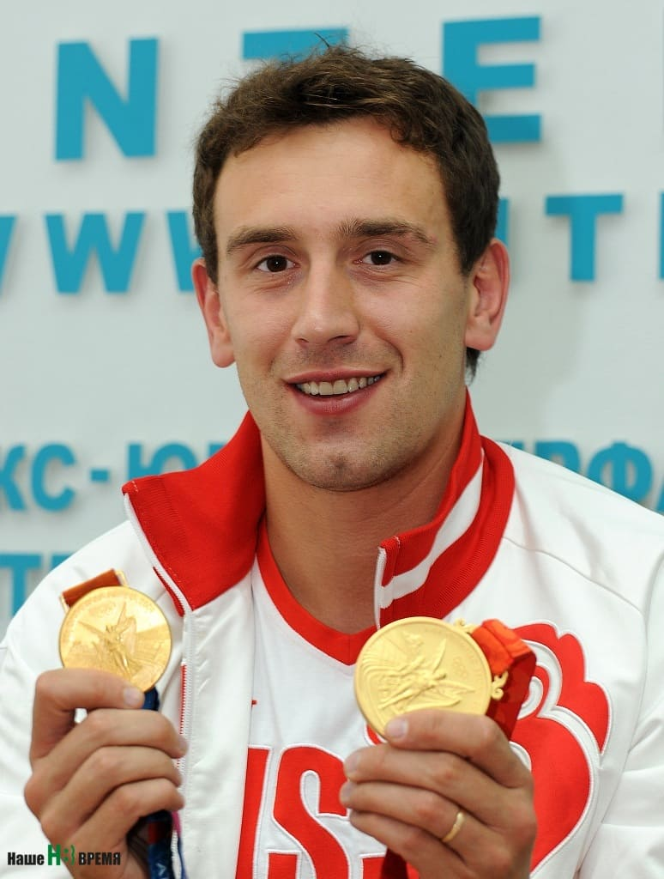
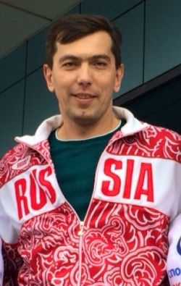
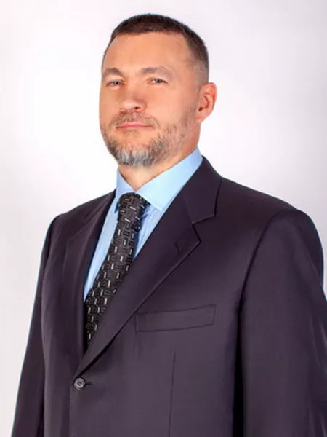
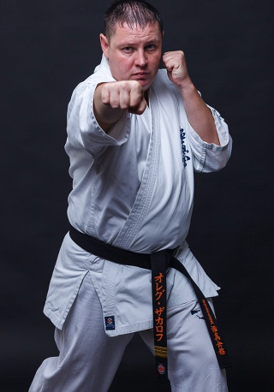
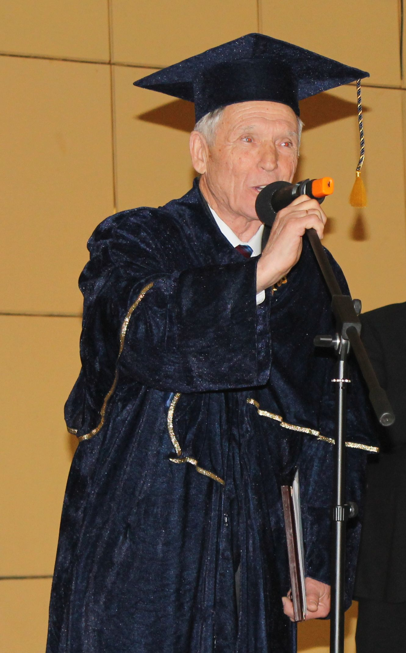
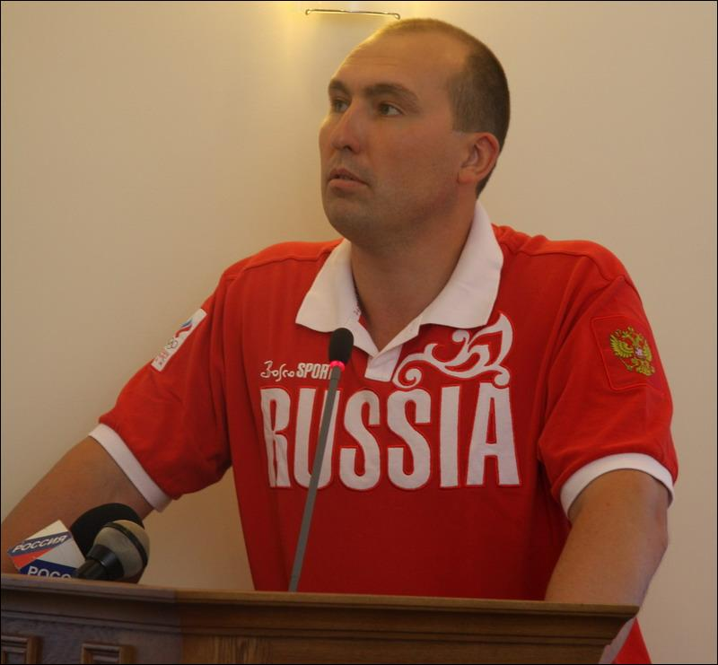
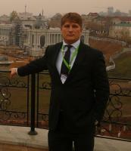
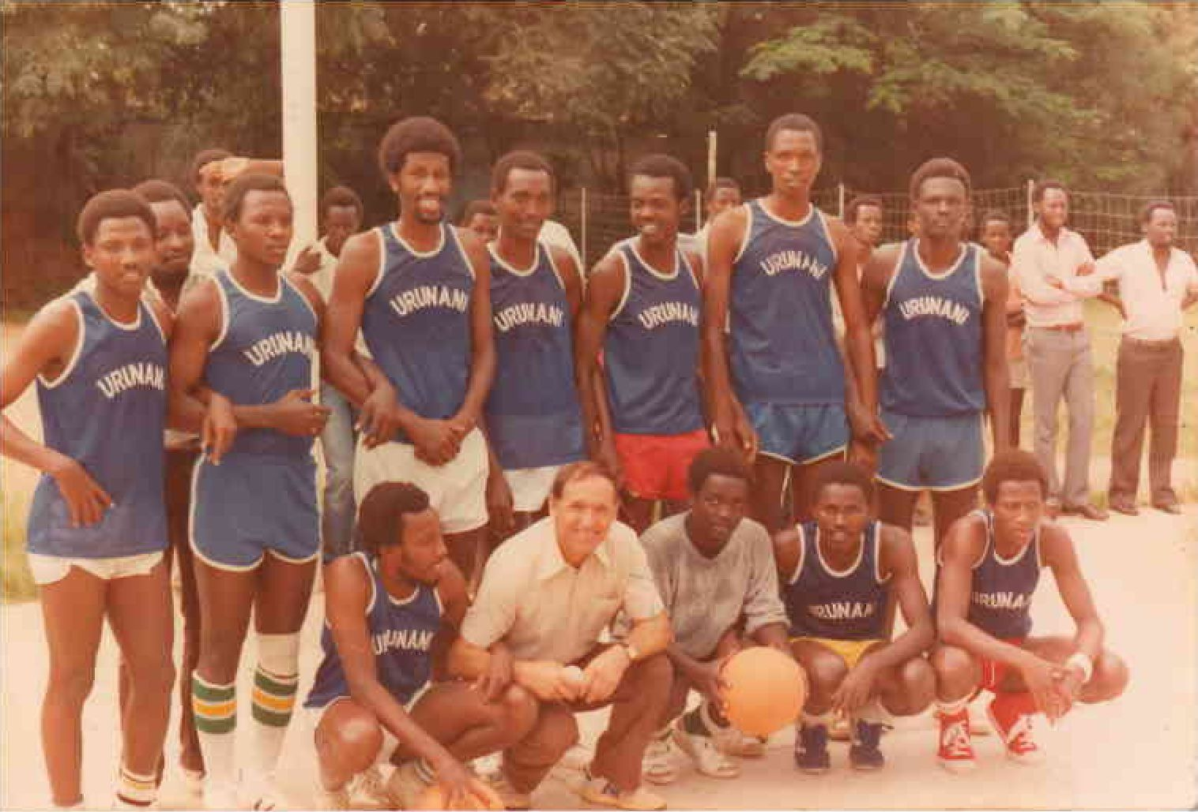
ПРОГРАММА МАГИСТРАТУРЫ МИРОВОГО УРОВНЯ: команда программы
НПР - «СБОРНАЯ КОМАНДА РОССИИ»

Slide 7
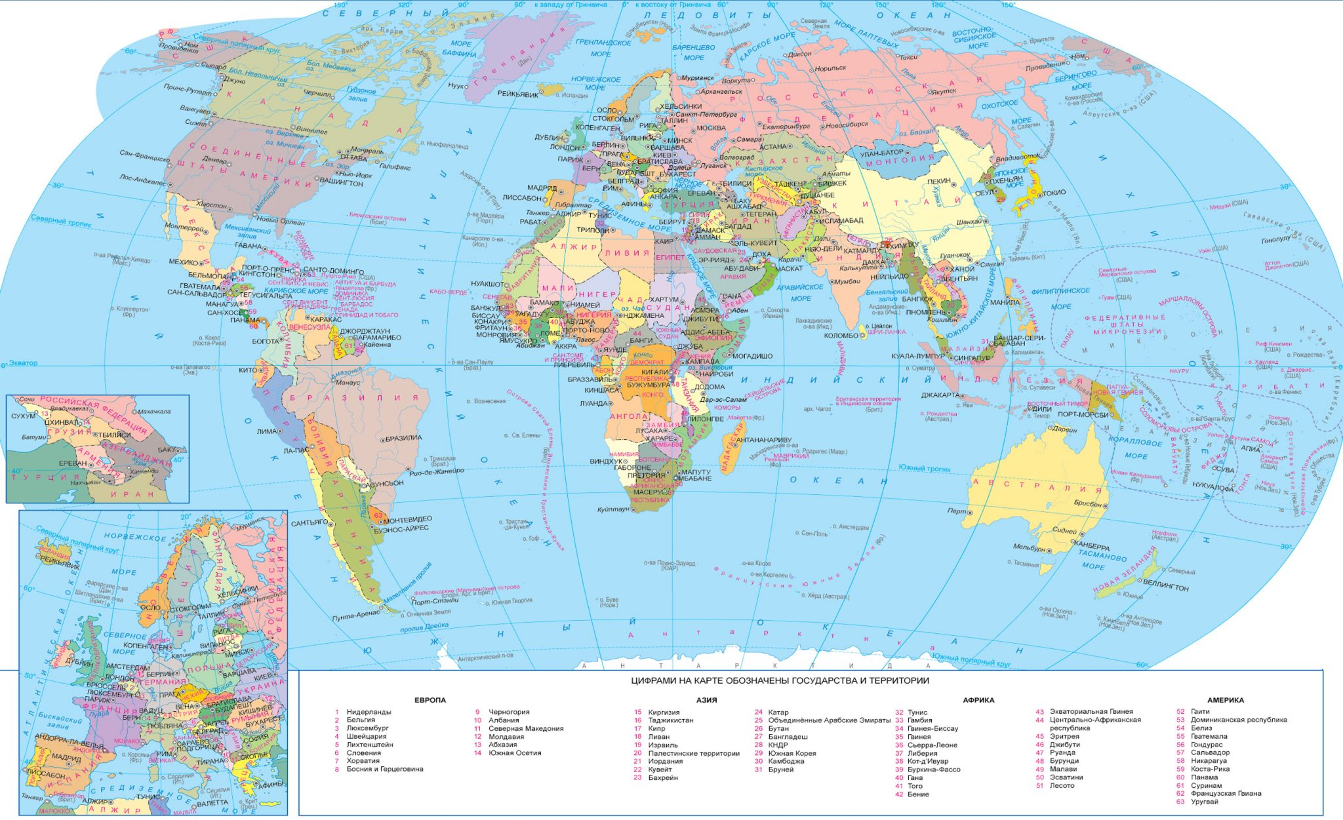





ПРОГРАММА МАГИСТРАТУРЫ МИРОВОГО УРОВНЯ: партнеры программы
ПРОФЕССИОНАЛЬНЫЕ
Белорусский государственный университет физической культуры
АКАДЕМИЧЕСКИЕ
Пекинский спортивный университет
Beijing Sport University (BSU)
Кубинский национальный институт спорта, физического воспитания и отдыха
(Instituto Nacional de Deportes, Educación Física y Recreación (INDER)
Белорусский государственный университет физической культуры
Лучшие и востребованные
мировым спортом
206 национальных олимпийских комитетов × 200 видов спорта × ∞ региональных федераций

Slide 8
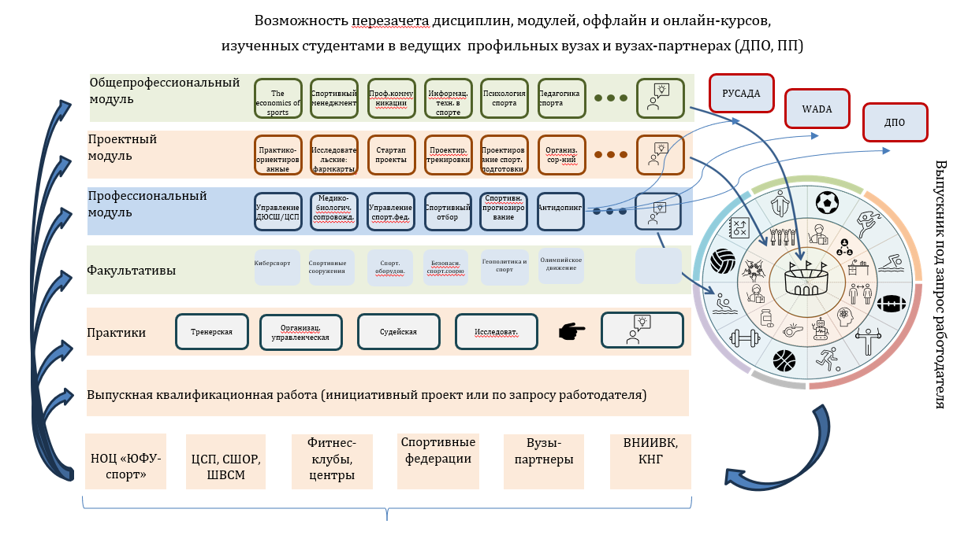
ПРОГРАММА МАГИСТРАТУРЫ МИРОВОГО УРОВНЯ: структура учебного плана

Slide 9
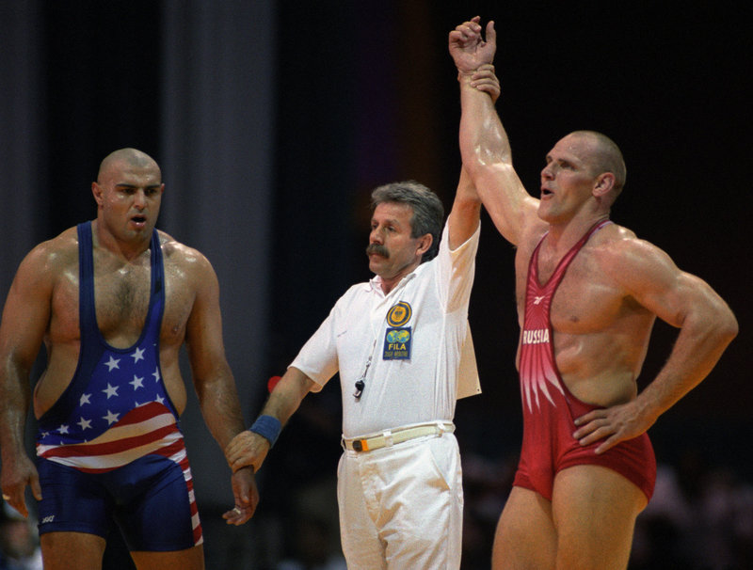
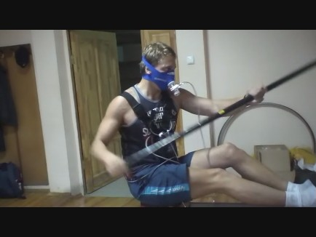
ПРОГРАММА МАГИСТРАТУРЫ МИРОВОГО УРОВНЯ: педагогические концепции и подходы, образовательные технологии
Концепция дидактического формализма
Концепция дидактического прагматизма
Инновационные технологии
Специфика спортивной деятельности: «нет вчера, нет сегодня, есть только завтра»
Проектные технологии
Технология проблемного обучения
«Метод ЮФУ» – синхронное проектирование профессиональной деятельности и ее производство, а именно генерация выпускников лидеров-победителей, на основе имеющихся традиций (генома спортивной науки) и матричной взаимосвязи по академической, профессиональной, межнациональной и культурной линиям

Slide 10
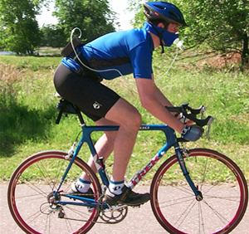
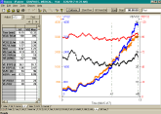
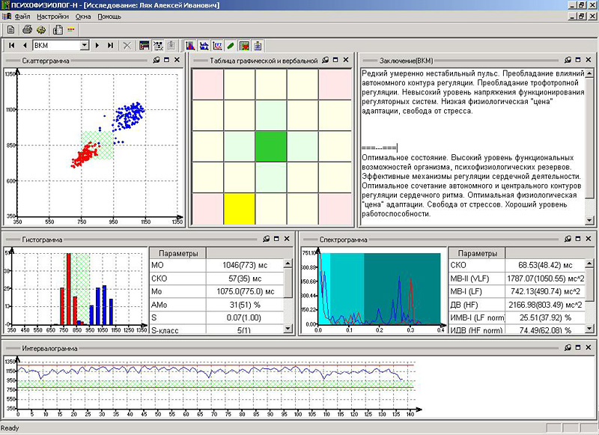
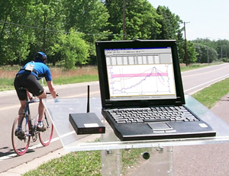
ПРОГРАММА МАГИСТРАТУРЫ МИРОВОГО УРОВНЯ: содержание образования - особенности образовательного контента, интеграция с другими образовательными продуктами
Массив открытых и закрытых баз данных в обучении
User Generated Content
Программы ДПО
Базы функциональных проб по видам спорта и контингенту
Micro Degrees
НИР
Базы модельных характеристик по видам спорта
Биохимические базы данных по видам спорта
Интеграция открытых массовых онлайн-курсов (MOOC) в учебный процесс
Базы данных моделей подготовки по видам и направлениям

Slide 11

Дорожная карта проекта по вехам и проектное наследие
2012 2013 2014 2015 2016 2017 2018 2019 2020 2021 2022 2023 …………………………………………………..
49.04.03 Спорт «Управление спортивной подготовкой»
Профессиональные кадры – рост количество выпускников-управленцев на ключевых постах
Через сохранение традиций и ценностей спорта влиять на социально-политическую и культурную жизнь планеты
Количество вновь создаваемых общественных объединений и спортивных федераций
Дополнительные образовательные программы в спорте и их совместная реализация без границ
Комплексные научные группы и объединения регионального, национального и международного уровней
Предложения партнеров
Мониторинг возможностей
Подготовка проекта
Победа в конкурсе Фонда Владимира Потанина
Разработка программы
при поддержке Фонда
Реализация отдельных модулей на программах ДПО
Получение лицензии
Реализация программы
Расширение географии и возможностей программы

Slide 12
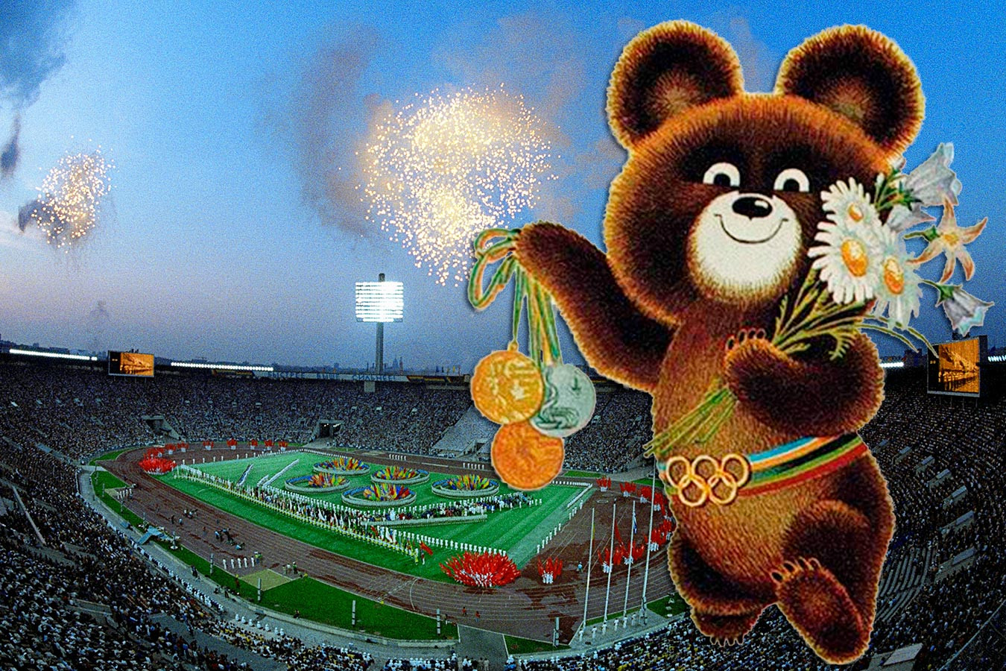
ПРОГРАММА МАГИСТРАТУРЫ МИРОВОГО УРОВНЯ
Спасибо за внимание!
P.S. И мы еще поборемся за наследие Олимпийских игр и вернем
девиз «Быстрее, выше, сильнее!»

